Slide 1
Koronázási jelvények
MINTAFELADAT
„Ahol a Korona, ott van Magyarország…”

Slide 2
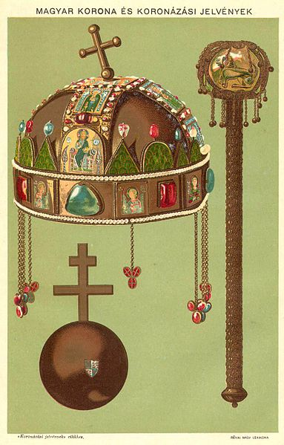
Koronázási jelvények
Korona
Jogar
Országalma
Kard
Palást
Apostoli kereszt
Kiegészítők (kesztyű stb.)
MINTAFELADAT

Slide 3
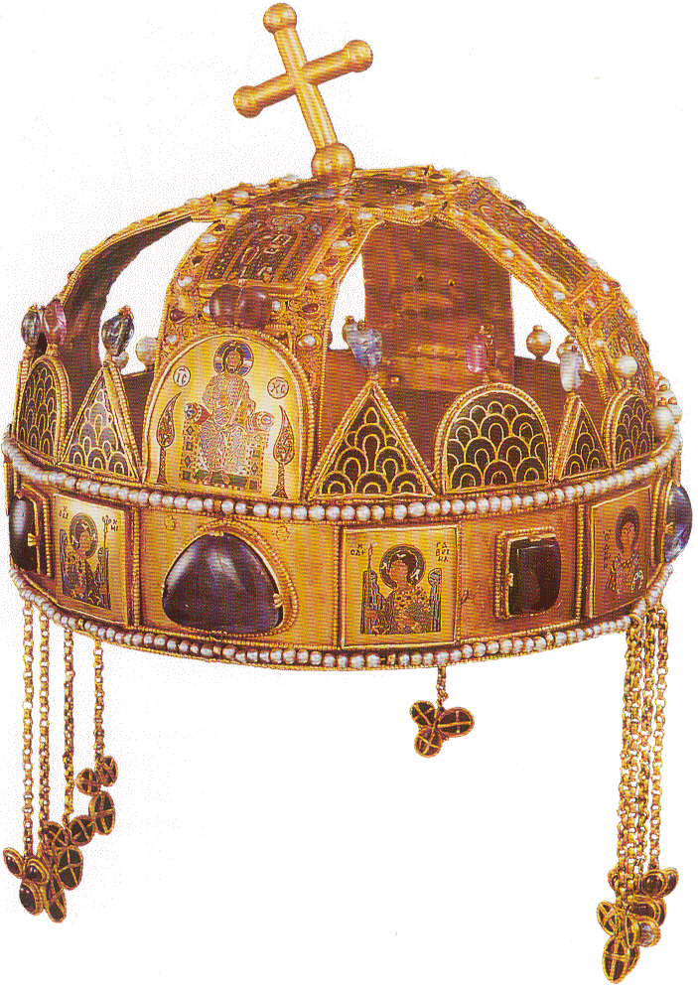
A Szent Korona
Európa egyik legrégebben használt és mai napig épségben megmaradt koronája.
A magyar államiság egyik jelképe.
Minden hatalom és jog forrása.
Az uralkodó csak a Szent Korona nevében cselekszik.
A koronázással a Szent Korona jogai átruházódnak rá.
MINTAFELADAT

Slide 4
A koronázási jogar
MINTAFELADAT

Slide 5
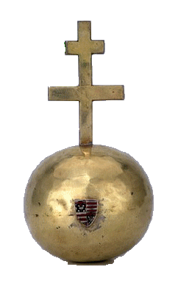
Az országalma
MINTAFELADAT

Slide 6
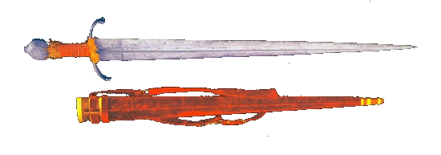
A koronázási kard
MINTAFELADAT

Slide 7
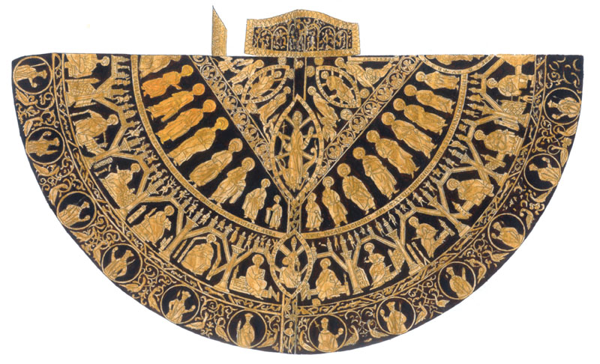
A koronázási palást
MINTAFELADAT

Slide 8
Köszönöm a figyelmet!
MINTAFELADAT
További információ:
Koronázási jelvények a Wikipedia-n
e-mail.cimem@szolgaltato.hu

